Slide 1

AI Dev Days Hackathon
Customs AI Agent
Smart HS Code Classifier
Fernando Pedernera
International Trade Specialist
Innovation and digital transformation
“HS classification is a critical but difficult task. It demands expertise and precision, and mistakes can be costly.”
Notes:
¡Hola a todos! Soy Fernando Pedernera, especialista en comercio internacional. Hoy les presento mi proyecto para el AI Dev Days Hackathon: el Customs AI Agent, un clasificador inteligente para el comercio global.

Slide 2


The Problem
Classifying goods under NCM/HS codes is complex
Requires deep regulatory knowledge and manual interpretation
Errors can lead to delays, fines, and compliance risks
“HS classification is a critical but difficult task. It demands expertise and precision, and mistakes can be costly.”
Notes:
La clasificación arancelaria es una tarea crítica y compleja. Exige una precisión total, ya que los errores manuales en los códigos NCM o HS derivan en multas costosas, retrasos logísticos y riesgos de cumplimiento.

Slide 3
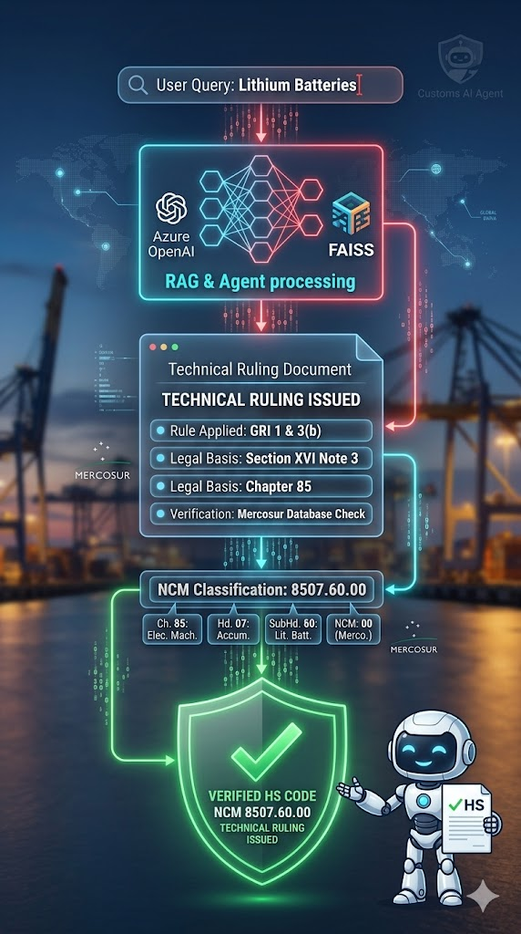
Our Solution
AI Agent applies GRI and regulatory notes
Retrieves context and generates a technical ruling
Provides classification, justification, and official link
“Our agent combines retrieval and reasoning to deliver a clear, explainable classification — not just a code, but a rationale.”
Notes:
Nuestra solución utiliza un Agente de IA que aplica las Reglas Generales de Interpretación y notas legales. El agente no solo entrega un código, sino que genera un dictamen técnico con la justificación legal completa.

Slide 4
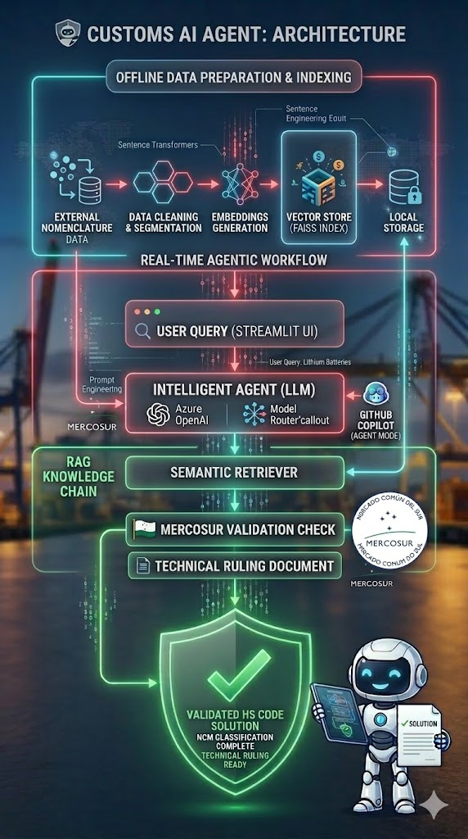
Architecture
Streamlit UI → GitHub Repository → Azure Service.
Uses Azure OpenAI (Embeddings + Chat).
Integrated with Azure Foundry, MCP, and GitHub Copilot.
“This architecture shows how we use Microsoft’s AI stack: OpenAI for reasoning, Foundry for deployment, and Copilot for development.”
Notes:
Esta arquitectura se basa en el stack de Microsoft. Utilizamos Azure OpenAI para el razonamiento y FAISS para la recuperación de datos. Todo el flujo de trabajo está integrado con Azure Foundry y GitHub Copilot.

Slide 5
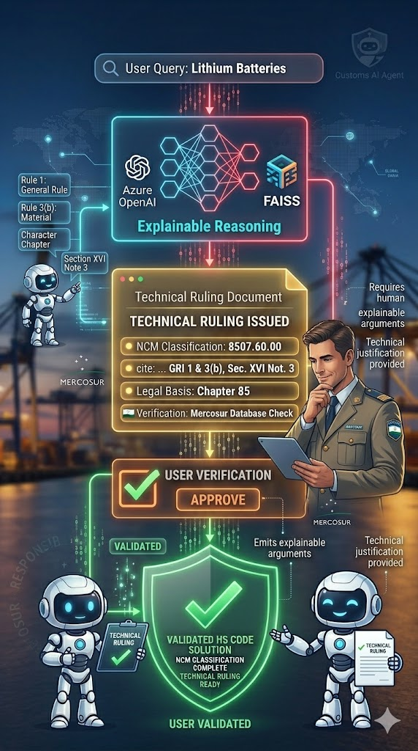
Demo
Input: “Whale”
Output: HS code + technical opinion
Justification: GRI + section/chapter notes
Link: Mercosur official nomenclature
“Let’s see it in action. We enter a product description, and the agent returns a full classification with reasoning and source.”
Notes:
Vamos a verlo en acción. Ingresamos un producto, como 'Baterías de Litio', y el agente consulta la base de datos del Mercosur, aplica las reglas y devuelve la clasificación verificada con su sustento legal inmediato.

Slide 6
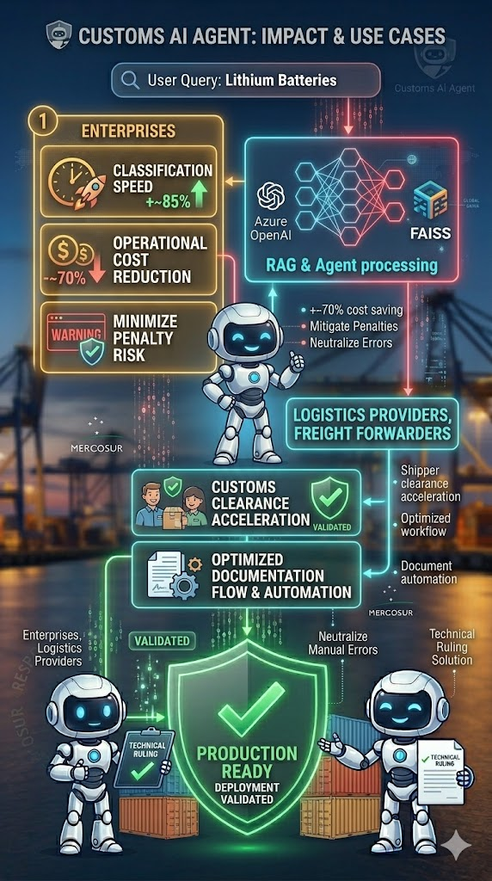
Impact & Use Cases
Customs authorities
Trade compliance teams
International logistics
Fast, transparent HS code application
“This solution supports professionals across customs, logistics, and compliance — saving time and improving accuracy.”
Notes:
El impacto es directo: podemos aumentar la velocidad de clasificación en un 85% y reducir los costos operativos en un 70%. Es una herramienta clave para autoridades aduaneras y equipos de logística.

Slide 7

Responsible AI & Limitations
Not a substitute for legal authority
Human verification required
Provides transparent and explainable reasoning
Consultative tool for decision support
“We emphasize responsible AI. The agent supports decision-making, but final classification must be verified by experts.”
Notes:
Priorizamos la IA responsable. El agente es una herramienta de soporte poderosa, pero el diseño incluye un paso de validación humana para que la decisión final siempre sea supervisada por un experto.

Slide 8
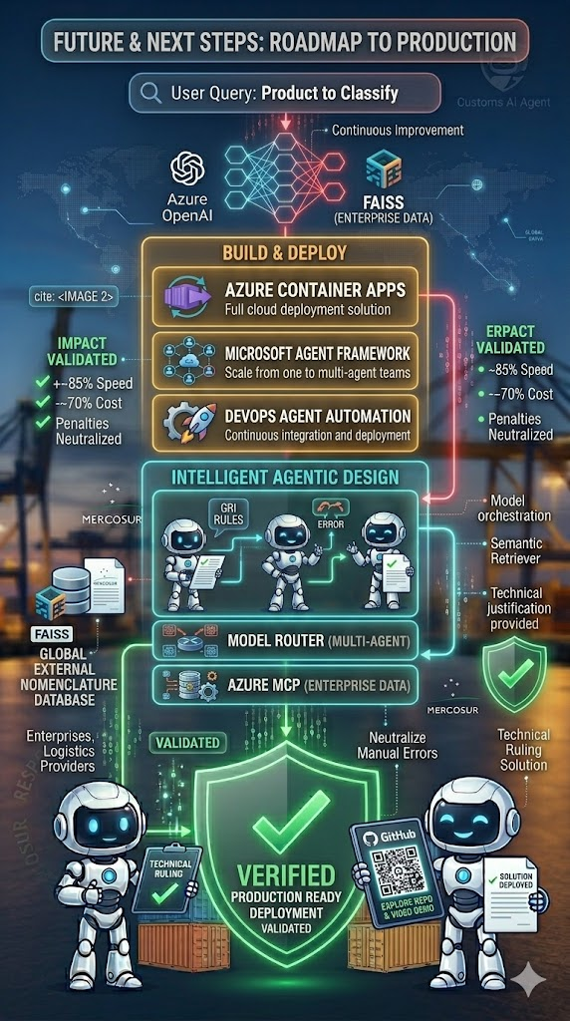
Next Steps / Call to Action
Deploy full solution to Azure
Collaborate with customs and trade teams
Scale to multi-agent architecture
Public repo & demo video available
“We’re ready to scale. The repo is public, the demo is live, and we welcome collaboration to bring this into production.”
Notes:
Estamos listos para escalar a una arquitectura multi-agente y desplegar la solución completa en Azure. El repositorio es público y la demo está disponible para empezar a trabajar.

Slide 9
Thanks
Fernando
Notes:
¡Muchas gracias por su tiempo!

